Slide 1
Skin Detection e Skin Segmentation
Progetto Biometria
Corsuto,Ciampi,Mogavero
Notes:
1
1

Slide 2
Skin Detection e
Skin Segmentation
Introduzione
Skin Detection e Skin Segmentation sono due problemi correlati, che riguardano
l’individuazione di pelle umana all’interno di immagini.
Nonostante siano strettamente correlate, non sono esattamente la stessa cosa:
Skin Detection: consiste nel determinare se una data regione di pixel contiene pelle o meno.
Skin Segmentation: consiste nel determinare i confini delle regioni cutanee.
La Skin Detection è il punto di partenza per la Skin Segmentation, e può essere utile nei contesti più svariati, come face recognition, hand gesture analisi, e naked people detection.

Slide 3
Table of Contnet
Obiettivo del progetto
Stato Dell’Arte
Fasi Dell’Algoritmo
Risultati ottenuti

Slide 4
Table of Contnet
Obiettivo del progetto
Stato Dell’Arte
Fasi Dell’Algoritmo
Risultati ottenuti

Slide 5
Obiettivi
Notes:
5
5

Slide 6
Obiettivo del progetto
Molti papers riguardanti il problema della Skin Detection si focalizzano su algoritmi che lavorano sui singoli pixel. Nel nostro lavoro abbiamo voluto analizzare l’impatto della dimensione dei blocchi sulle performance degli algoritmi.

Slide 7


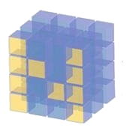



Strumenti Utilizzati
Numpy
Scikit Learn
Pandas
Pickle

Slide 8
Table of Contnet
Obiettivo del progetto
Stato Dell’Arte
Fasi Dell’Algoritmo
Risultati ottenuti

Slide 9
Stato dell’arte
Notes:
9
9

Slide 10
Stato dell’Arte
76%
GraphCut
75%
RegionGrowing
67%
Cheddad2009
60%
Hsieh2002

Slide 11
Table of Contnet
Obbiettivo del progetto
Stato Dell’Arte
Soluzione Proposta
Risultati ottenuti

Slide 12
Algoritmo
Notes:
12
12

Slide 13
Blocchi utilizzati
Abbiamo utilizzato per la nostra analisi blocchi di pixel delle dimensioni seguenti:
1x1
2x2
5x5
10x10
20x20

Slide 14
Il classificatore utilizzato è un Random Forest con 50 alberi di decisione a profondità 20.
I classificatori di tipo Random Forest sono basati su insiemi di alberi di decisione (decision tree); per questo fanno parte dei cosidetti “ensemble methods”.
Durante l’allenamento, ogni albero di decisione è allenato su un sottoinsieme casuale delle feature. La predizione scelta è quella generata dal maggior numero di alberi.
Passi del Training
Aggiunta bordo: viene aggiunto un bordo di pixel in modo che le dimensioni dell’immagini siano multiple alla grandezza del blocco.
Estrazione features: per ogni pixel estraiamo le tre componenti del colore YCbCr, la componente R dell’RGB normalizzato, e la componente H dello spazio di colore HSB.
Allenamento del classificatore: il classificatore è allenato tramite coppie blocco feature – blocco maschera

Slide 15
Passi Della Predizione
Aggiunta bordo: viene aggiunto un bordo di pixel in modo che le dimensioni dell’immagini siano multiple alla grandezza del blocco.
Estrazione feature: per ogni pixel estraiamo le tre componenti del colore YCbCr, la componente R dell’RGB normalizzato, e la componente H dello spazio di colore HSB.
Utilizzo del Classificatore: il classificatore riceve in input il blocco e restituisce la predizione della maschera corrispondente

Slide 16
Table of Contnet
Obbiettivo del progetto
Stato Dell’Arte
Fasi Dell’Algoritmo
Risultati ottenuti

Slide 17
Risultati
Notes:
17
17

Slide 18
Risultati ottenuti
Per allenare il classificatore abbiamo usato 900 immagini dal database ECU. Per la fase di test abbiamo usato 300 immagini differenti dallo stesso database.
Il classificatore è stato allenato 5 volte, una per ogni dimensione blocco proposta.

Slide 19
Grafico delle performances
Il grafico rappresenta l’ F-Measure del classificatore allenato con blocchi di dimensioni diverse.
I risultati mostrano come al crescere delle dimensioni del blocco vi è un notevole miglioramenteo delle prestazioni del classificatore.
C’è un miglioramento di circa il 15%, tra le previsionisu blocchi di 1 pixel rispetto alle previsioni su blocchi di 5x5 pixel

Slide 20
Conclusioni
finali
I risultati migliori sono stati ottenuti con blocchi di taglia 20x20 con circa il 69 % di accuratezza.
Con i risultati presentati, possiamo concludere che il numero di pixel contigui in input all’algoritmo di skin-detection, ha un impatto considrevole sulle performance del classificatore.

Slide 21
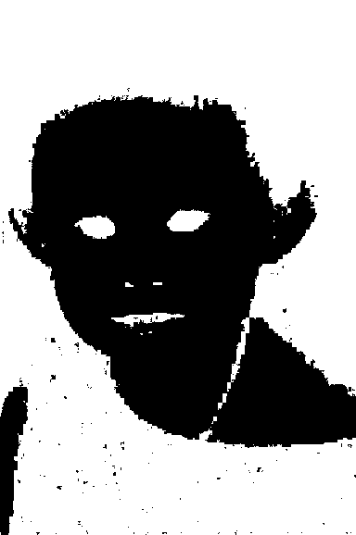

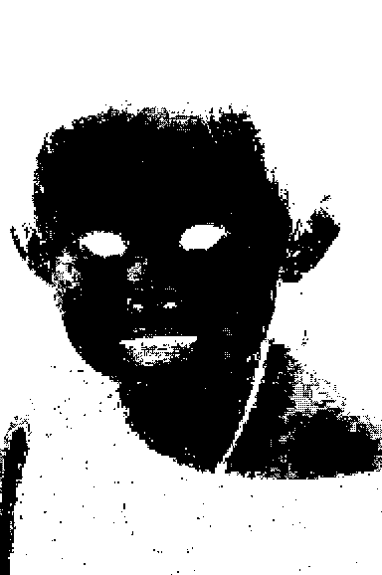
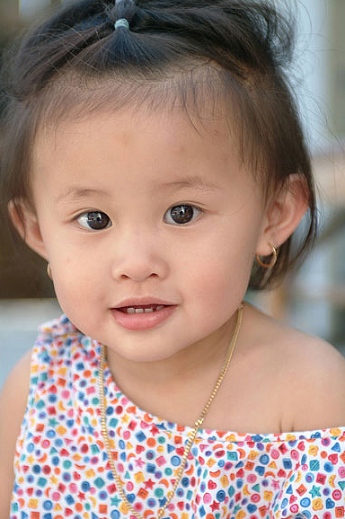
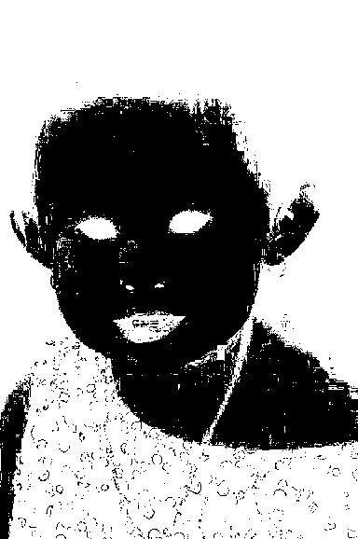
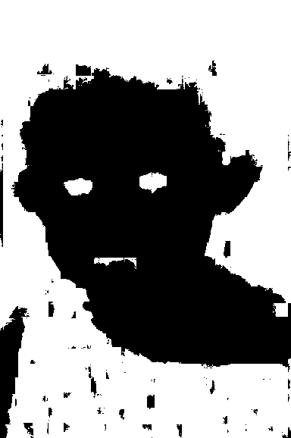
Ecco un esempio

Slide 22
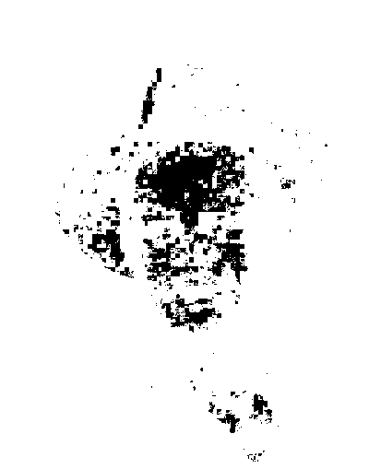
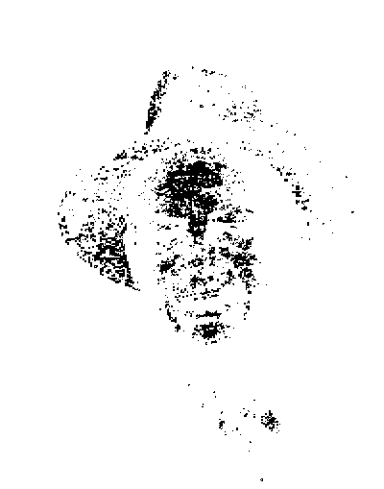
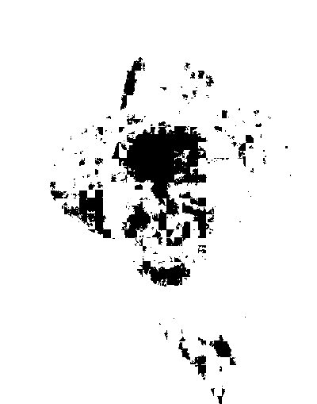

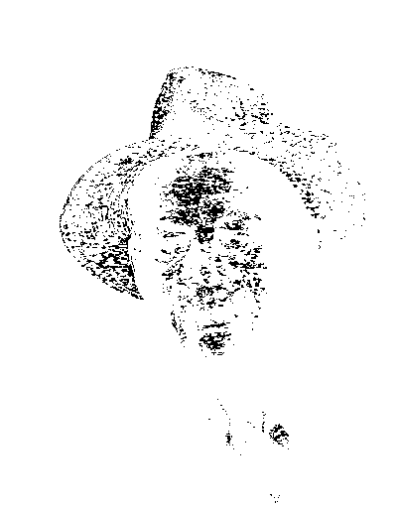

Ecco un esempio

Slide 23
Grazie per L’attenzione
Notes:
23
23

